Slide 1
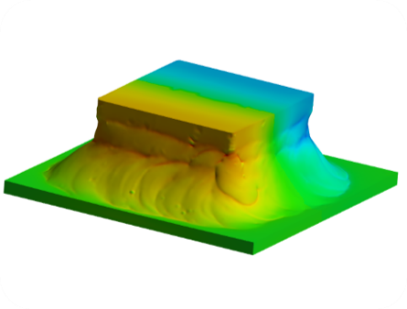
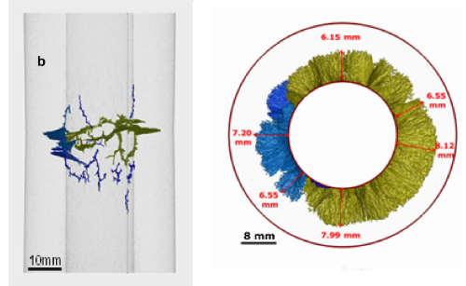
Institut für Materialprüfung, Werkstoffkunde und Festigkeitslehre (IMWF)
Dreidimensionale Abbildung von Riss-strukturen durch KI-basierte Segmentierung von CT-Scans
Bachelor- oder Masterarbeit
Schweißnähte stellen aufgrund ihrer Geometrie eine Kerbe dar. Diese ist oftmals für die Lebensdauervorhersage von Bauteilen die kritisch beanspruchte Stelle. Mit Hilfe von 3D Scans konnten wir in 84.6 % aller Versuche den Ort der Rissentstehung richtig vorher- sagen. Nun wollen wir auch den Verlauf des Risses mit unserer Vorhersage vergleichen.
Hierbei stellen wir die Ergebnisse aus der Struktursimulation mit dem gescannten Modell eines 3D Risses gegenüber. In dieser Arbeit soll der gescannte (CT) Riss in einem 3D Modell dargestellt werden. Hierfür gibt es verschiedene Opensource-Software oder kommer- zielle Tools. Darunter auch die KI-basierte Segmentierung des Risses.
Die Aufgaben:
Literaturrecherche zum CT-Scan, Software und 3D-Darstellung von Rissen in metallischen Bauteilen
Anwendung der zur Verfügung stehenden Tools zur Erstellung des 3D-Modelss
Vergleich des realen Risses mit dem Rissverlauf aus der Simulation
Zusammenfassung aller Ergebnisse in einer schriftlichen Ausarbeitung
Die Betreuung der Arbeit erfolgt in Zusammenarbeit
mit DLR und ISD.
Schematische Darstellung der Struktursimu- lation einer gescannten Schweißnaht von Veile et al.
Sie haben Fragen oder wollen das Thema
bearbeiten? Bitte kontaktieren Sie Georg Veile – 0711 685-62657
georg.veile@mpa.uni-stuttgart.de
Verlauf eines Risses in einer Rohrleitung
(anderes Bauteil, bestimmt mittels CT von Nilsson et al.

